Slide 1
PUCMM
Centro de Excelencia para la Investigación y Difusión de la Lectura y Escritura, CEDILE
Diplomado en Lectura y Escritura a Través del Currículo en el Nivel Superior
Uso de mapas conceptuales como estrategia para potenciar la comprensión lectora
SEMINARIO ¨LEER y ESCRIBIR A TRAVÉS DEL CURRÍCULO EN EL NIVEL SUPERIOR¨
Presentado por:
Mauricio ESTRELLA DESCHAMPS
09 de abril del 2015

Slide 2
CONTENIDO
Resumen
Definición del problema. Hipótesis
Formulación del Proyecto
Motivación. Justificación
Contexto. Objetivos
Metodología
Instrumentos. Procedimientos
4. Marco Teórico
5. Resultados
6. Conclusiones
Anexos

Slide 3
1. DEFINICIÓN DEL PROBLEMA
Los tradicionales resúmenes o informes hechos en la casa por los estudiantes no nos garantizan la mejor comprensión lectora de los textos de la asignatura.
Necesidad de mayor experiencia en la aplicación de herramientas innovadoras en el proceso de enseñanza-aprendizaje.
Tendencia: clases muy centradas en el docente.
Necesidad de desarrollar mayor efectividad comprensiva y mayor capacidad crítica en los estudiantes, a partir de los textos estudiados en la clase.

Slide 4
2. FORMULACIÓN DEL PROYECTO
VENTAJAS DE LOS ORGANIZADORES GRÁFICOS:
Promueven el aprendizaje a partir de la extracción de las ideas central y secundarias de un texto a partir de la activación del Procesador Perceptual.
Promueven la ejercitación de la memoria gráfica del cerebro, y permiten hacer uso de las llamadas macro reglas (omitir-seleccionar-generalizar-construir e integrar).
Constituyen una alternativa complementaria a los tradicionales resúmenes o síntesis textuales, poniendo de manifiesto su poder integrador que permite no solo comprender lo que el autor del texto plantea, sino también promover la activación de los conocimientos previos para profundizar e interrelacionar los conocimientos.
La incorporación de las practicas de la graficación esquemática, sumadas a las competencias y habilidades de los estudiantes de 6to cuatrimestre de la Carrera de Arquitectura, constituyen un excelente recurso de aprendizaje.
Constituyen un excelente recurso de aprendizaje, y plantean una oportunidad para desarrollar al máximo la comprensión lectora y potenciando la retención de lo aprendido a más largo plazo; mas allá de lo que garantizan por si solas las estrategias de disponer de Consignas y Guías de Lectura.

Slide 5
Motivaciones
La asignatura de Urbanismo II es netamente ¨teórica¨, y conlleva la lectura de innumerables contenidos, en formato de teorías urbanísticas, textos expositivos y explicativos sobre los elementos que componen la ciudad, por lo que se requiere que los estudiantes fijen bien esos conceptos, ideas, y terminologías, antes de pasar a los ejercicios analíticos de situaciones urbanas, marco jurídico-normativo, etc.; y prácticos de la asignatura.
La necesidad de encontrar una estrategia y una práctica complementaria a las Guías de Lectura, que garantice el máximo aprovechamiento de las lecturas del curso por parte de los estudiantes, y la posibilidad de poder valorar dicho aprendizaje por parte del facilitador pedagógico. Así, romper con el paradigma de ¨las clases centradas en el profesor¨ y aportarles a los alumnos capacidades y competencias de autodidactismo.
Por otra parte, anteriormente habíamos trabajado en la elaboración de un Bono Educativo, desarrollando una estrategia de Lectura Expresiva, para las asignatura Historia del Arte y la Arquitectura I y IV. A partir del comentario de una Profesora muy prestigiosa en la Universidad, me di cuenta de que había que incorporar a nuestras inquietudes el elemento de la comprensión lectora, a pesar de que la innovación que presentábamos tenía sus objetivos muy claros e igualmente el desarrollo de ciertas competencias.

Slide 6
Justificación
DE TODOS LOS ORGANIZADORES GRÁFICOS, ¿POR QUÉ SE HAN PREFERIDO LOS MAPAS CONCEPTUALES, COMO INSTRUMENTO DE INVESTIGACIÓN PARA LA APLICACIÓN DE ESTRATEGIA?
Fundamentados en las siguientes ideas:
Promueve la estructuración y desarrollo del aprendizaje significativo y activo.
Ha demostrado mejorar la capacidad de aprender a aprender de forma autónoma. Explora conocimientos previos y corrige errores de concepto.
Desarrolla el pensamiento irradiante, y comunica ideas complejas.
Mejora y evalúa la comprensión y la capacidad de expresión de los conceptos e ideas comprendidas. Y diagnóstica la incomprensión.
Permite la utilización de ambos lados del cerebro.
Desarrolla la memoria, la reflexión, el espíritu crítico y la creatividad.
Potencian los procesos de pensamiento abstracto y los aspectos psicomotrices.

Slide 7
Contexto
Asignatura Urbanismo II. ST-ARQ451-T-002
(Módulo de Urbanismo y Medio ambiente).
Estudiantes de medio término.
11 estudiantes (9 de sexo femenino y 2 de sexo Masculino)
Proyecto de aplicación de estrategia: paralelo al desarrollo del Proyecto Urbanístico del Cuatrimestre (Diagnóstico-Análisis-Propuestas de alternativas y soluciones)
Horario Vi 6-9 pm
Frecuencia: intermitente (período 1 Ago-Dic)

Slide 8
Objetivos
GENERAL:
Potenciar las competencias de comprensión lectora y sentido crítico en los estudiantes, a partir de la conceptualización, planificación y elaboración de organizadores gráficos, encaminándose hacia un aprendizaje más significativo, con sentido crítico y reflexivo.
ESPECÍFICOS:
Utilizar de organizadores gráficos, especialmente el mapa conceptual utilizando las capacidades creativas de los estudiantes de Arquitectura de medio término.
Desarrollar capacidades metacognitivas que permitan al estudiante convertirse en un lector eficiente y un comunicador de impacto a partir de la elaboración de estos instrumentos.

Slide 9
3. METODOLOGÍA
Primero se hizo un sondeo de medición de actitudes o experiencias previas en el uso de los Organizadores Gráficos.
Luego se hizo un ejercicio de reconocimiento de los distintos elementos lingüísticos de los Textos Expositivos y de los distintos géneros.
A continuación una Presentación sobre los distintos tipos de organizadores gráficos y sus características.
Luego se hicieron varios ejercicios individuales y en pares, incluyendo la explicación del tema de fondo, pero también los procesos seguidos para su elaboración.
A continuación se hizo un siguiente ejercicio con aplicación de la rubrica.
Finalmente se completó el proceso con la aplicación de un Cuestionario a los mismos estudiantes, para medir su apreciación sobre su propio desarrollo de la comprensión lectora y la Conveniencia de uso de los Organizadores Gráficos

Slide 10
Instrumentos…
Cuestionario-sondeo de actitudes y experiencias previas de los estudiantes respecto de los Organizadores Gráficos.
Presentación Power Point sobre los Organizadores Gráficos, su clasificación y sus usos.
Ejercicio de reconocimiento de distintos géneros, y selección de los O.G.s mas adecuados.
Confección de Mapas Conceptuales, incluyendo evaluación y co- evaluación.
Rúbrica de Evaluación de los O.G.s.
Cuestionario multi-objetivos:
Verificación de la comprensión lectora
Conveniencia de uso de los O.G.s.
Confirmación de Conocimientos previos
Valoración del Proyecto de Aplicación de estrategia.
Tablas de resultados
Informes de resultados y análisis de los mismos.
Gráficos resultantes de los resultados anteriores.

Slide 11
4. MARCO TEÓRICO 1. Alfabetización y Lectura 2.Comprensión y Conceptualización 3.Sistema de Memoria y su Función. 4.Aprendizaje significativo y técnica de esquematización de lo aprendido.
AUTORES, TEORÍAS y TEXTOS de SOPORTE.
Ausubel, David Paul (Teoría Psicopedagógica. Concepción de la graficación). Rechazo del supuesto piagetiano de que solo se entiende lo que se descubre, ya que también puede entenderse lo que se recibe…
F. Perelman. Clasificación de tipos de estrategias de producción de resúmenes.
Goodman, K. (1984-1996) Concepción transaccional de la lectura y de la clasificación de las estrategias cognitivas) (1.Muestreo, 2.Predicción, 3.Inferencia, 4.Confirmación, 5.Autocorrección)
Novak, Joseph D. (2002) Teoría del Aprendizaje activo. ¨Aprendiendo a Aprender¨. (Teoría de los Mapas Conceptuales. Aprendizaje ¨por descubrimiento¨ y ¨aprendizaje receptivo¨)
Notorio, A. ¨El mapa conceptual como técnica cognitiva y su proceso de elaboración¨
Padilla, C.; Douglas, S.; López, E. “Yo Expongo”
(Cap.III: Que hacemos cuando leemos, pag.35)., de Teun van Dijk y W. Kintsch.
(Cap. IV: Como dar cuenta de la comprensión de los textos expositivos, pág. 45.)
Peronard, M. (1994). Uso de tareas de Verbalización para dar cuenta de lo comprendido.
Sánchez, Miguel. (1998) ¨Lo que retenemos en ntra. mente después de leer son las relaciones entre los significados de las palabras entre sí…extrayendo su esencia y representándola esquemáticamente…¨
Teun van Dijk y W. Kintsch. Procesos cognitivos. (metacognición) y Modelos de la comprensión lectora.
(desarrollaron en los años 1983-1984 el Modelo estratégico-interactivo (1983-1984); y el Modelo psicosociolinguístico-transaccional.

Slide 12
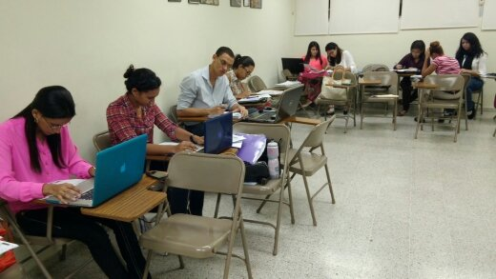
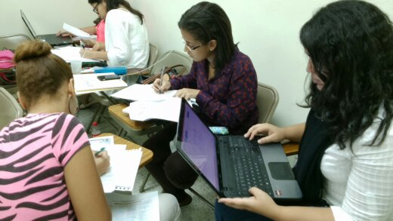
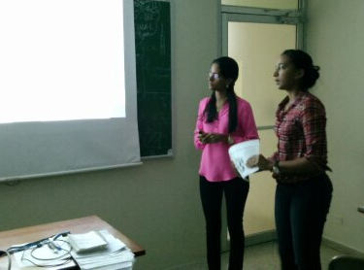
5. RESULTADOS

Slide 13
Resultados
Aunque los estudiantes han mostrado tener preferencia por los tradicionales resúmenes textuales, empezaron a valorar de inmediato la utilización de los organizadores gráficos, el Mapa conceptual (MC) es el que ha demostrado mayor demanda.
Se verifica que a través de la construcción de Mapas Conceptuales que se potencia la comprensión lectora y los conocimientos pueden ser más duraderos.
Los estudiantes habían tenido alguna experiencia dispersa en el uso de los organizadores gráficos, pero no conocían su clasificación ni las aplicaciones más favorables de cada uno.
La mayoría (8 de 11 estudiantes) coincidió en que los MCs ayudan a extraer las ideas centrales de los textos, y que son más efectivos que los tradicionales resúmenes. Y que además garantizan mayor organización y facilitación a la hora de recuperar los conocimientos o tener que explicarlos a otras personas.
Los criterios de evaluación utilizados en la rúbrica para los OGs recibieron una puntuación bastante pareja entre los dos grupos evaluadores (los estudiantes y el profesor), siendo el valor promedio entre todos los criterios (7) y todos los evaluadores (11): 85.42%

Slide 14
Resultados de CUESTIONARIO sobre
ACTITUDES
hacia el uso de
ORGANIZADORES GRÁFICOS

Slide 15
Resultados del
CUESTIONARIO de MULTIPLES PROPÓSITOS
VERIFICACIÓN DE LA COMPRENSION LECTORA
COMPROBACION de CONVENIENCIA de USO de los ORGANIZADORES GRÁFICOS
VERIFICACION de UTILIZACIÓN de CONOCIMIENTOS PREVIOS
VALORACIÓN del PROYECTO de APLICACIÓN de ESTRATEGIA y su METODOLOGÍA

Slide 16
Resultados
CUESTIONARIO de MULTIPLES PROPÓSITOS

Slide 17
Resultados
VALORACION DEL PROYECTO DE APLICACIÓN DE ESTRATEGIA

Slide 18
Resultados

Slide 19
6. CONCLUSIONES
Con el uso de los Organizadores Gráficos, y en especial los Mapas Conceptuales, se pone de manifiesto que el aprendizaje se puede potencializar con innovaciones y técnicas pedagógicas que involucren los aspectos sensoriales y perceptivos, el uso de los sentidos para activar el desarrollo de la memoria gráfica del cerebro y el aprovechamiento de todo tipo de recursos audiovisuales.
Se verifica que puede potenciarse y agudizarse el sentido crítico en el aprendizaje; además los conocimientos almacenados pueden ser más duraderos y su recuperación más efectiva.
La estrategia aplicada ha motivado y ha sido valorada positivamente por los estudiantes, demostrando según su propia percepción, mayor comprensividad de los textos estudiados, y evidenciando que utilizada de una manera mejor planeada y sistemática podría potenciar aun más la comprensión lectora; sobre todo cuando se logren mayores niveles de registro y comparación entre grupos, con distintos tipos de aplicaciones.

Slide 20
ANEXOS
ALGUNAS REFLEXIONES DE LOS ESTUDIANTES
SOBRE LA ELABORACIÓN DE MAPAS CONCEPTUALES
Y LA CONVENIENCIA DE SU UTILIZACIÓN

Slide 21
Práctica 1: Utilización de ORGANIZADORES GRÁFICOS Reflexiones de los Estudiantes en la primera Experiencia:
“Con este ejercicio en el cual utilicé el Esquema de contenido, he organizado mis ideas de una forma resumida; más clara y fácil de ver cada acápite; además cuando estaba haciendo mi diapositiva, la estaba realizando con mucho contenido en donde cada punto importante del tema no se podía ver más rápido que el esquema. (ESQUEMA CONCEPTUAL)
“Gracias a estos instrumentos que proporcionan una descripción y ejemplos, es más fácil desarrollar e interpretar los datos para crear algún ejercicio”. (ESQUEMA CONCEPTUAL)
“Ya había realizado síntesis de mis temas al elaborar la presentación de diapositivas que tenia de tarea. Sin embargo al elaborar un mapa conceptual pude agregar relaciones de consolidar al conjunto de conceptos aprendidos. Por lo tanto creo que esta estrategia en verdad es eficiente pues incrementa lo que se puede aprender al estudiar; además del conjunto de conceptos descubrí las causas y consecuencias que los unen” (ESQUEMA CONCEPTUAL).
“Ayuda a la jerarquización de las ideas, estableciendo un orden lógico para el entendimiento de las mismas, gracias a la relación establecida.” (ESQUEMA CONCEPTUAL).
“A la hora de estudiar un tema equis, me gusta hacer uso de esta técnica comparativa porque me permite visualizar mejor las características de cada entidad comparada, y al sintetizar la información, se me hace más fácil recordarla.”
(CUADRO DOBLE ENTRADA)
“Después de realizar el Esquema Conceptual de mi capítulo, puedo apreciar que la información se organiza de una forma eficaz, por tanto emite una legibilidad aceptable para entender la jerarquización, orden, e interpretación entre las ideas. Esto me sirve de ayuda, no solo para resumir mejor una información, sino también para captar ideas principales y secundarias de un tema.” (ESQUEMA CONCEPTUAL)

Slide 22
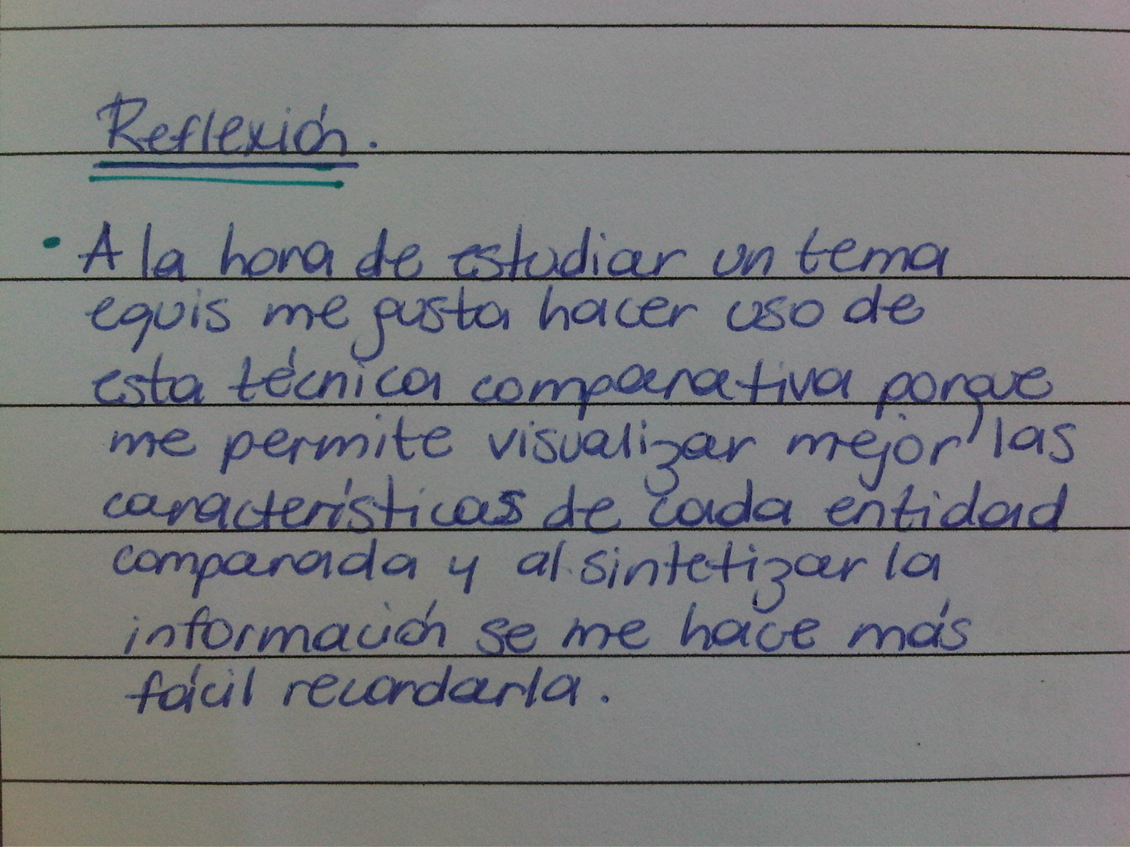

Slide 23
Proceso
ALGUNOS EJEMPLOS DE ORGANIZADORES GRAFICOS
REALIZADOS POR LOS ESTUDIANTES

Slide 24
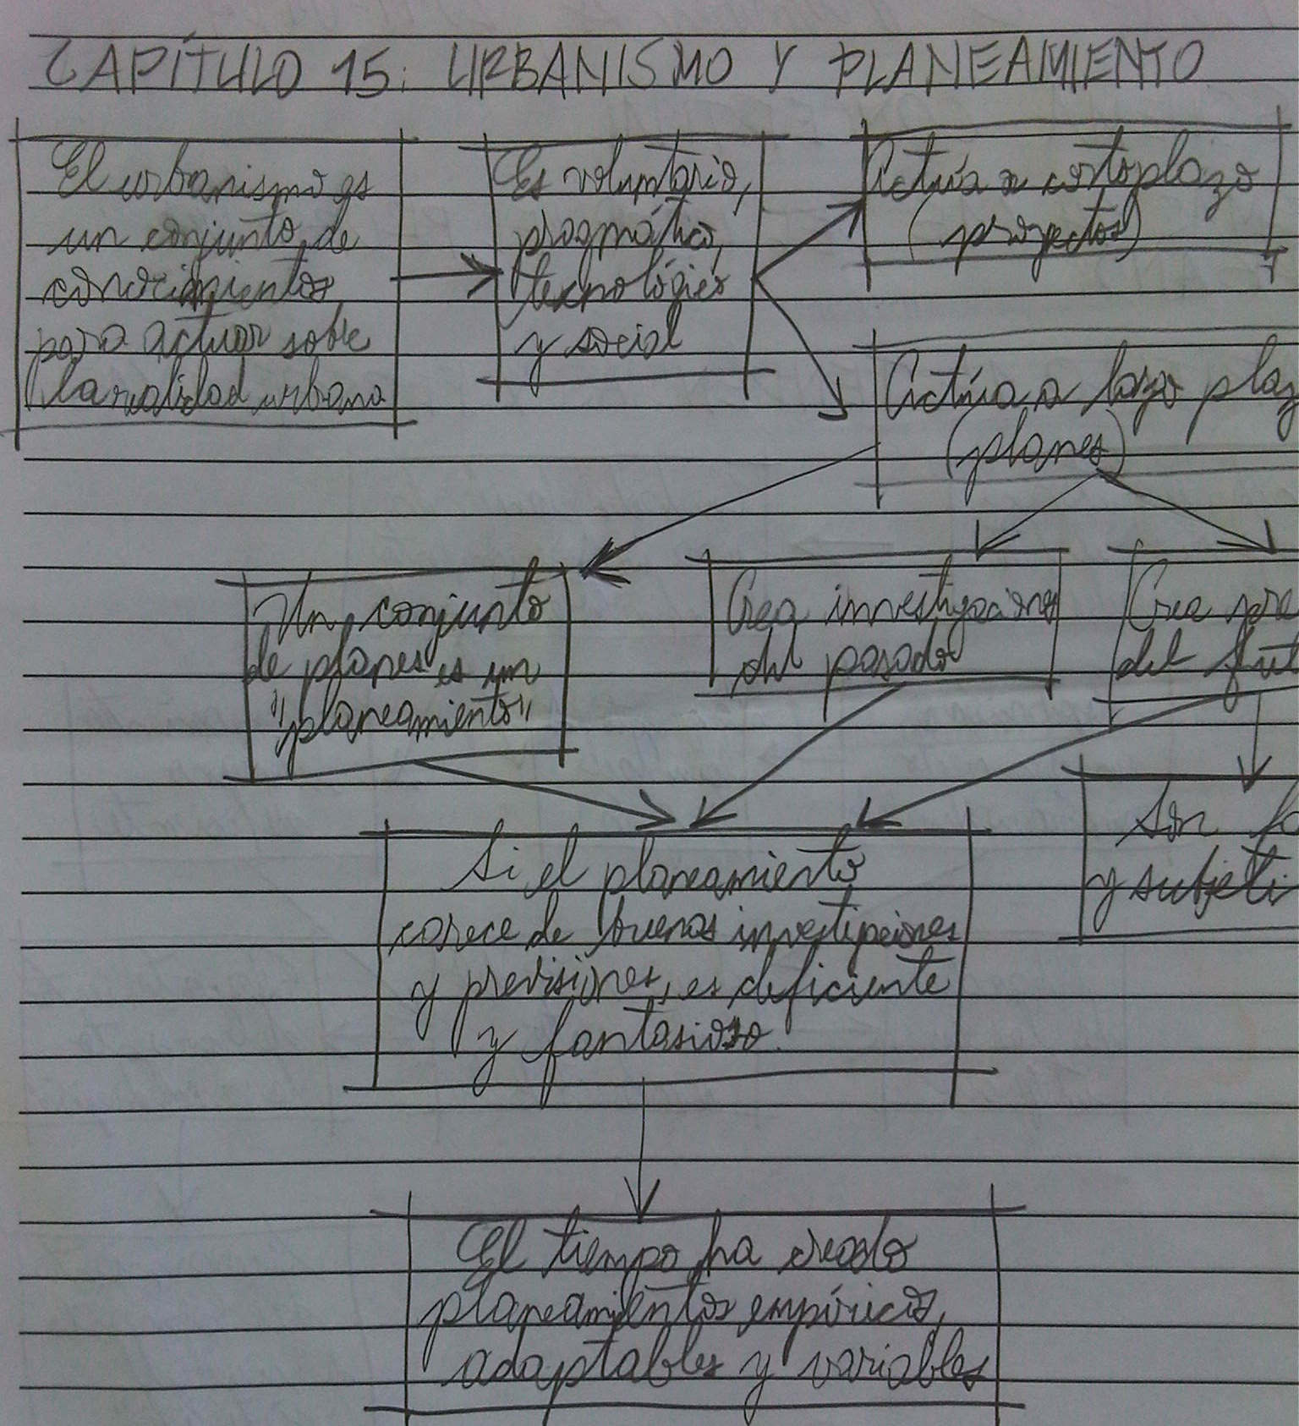
ESQUEMA CONCEPTUAL

Slide 25
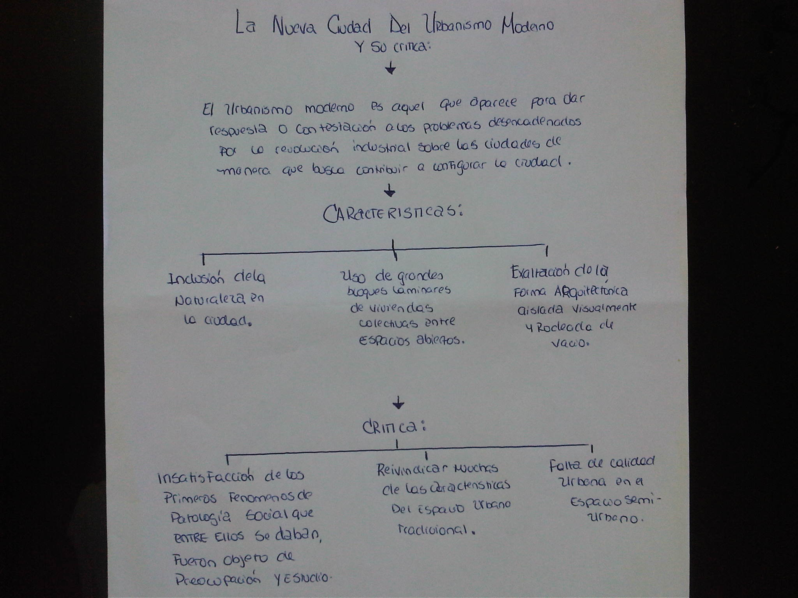
ESQUEMA CONCEPTUAL

Slide 26
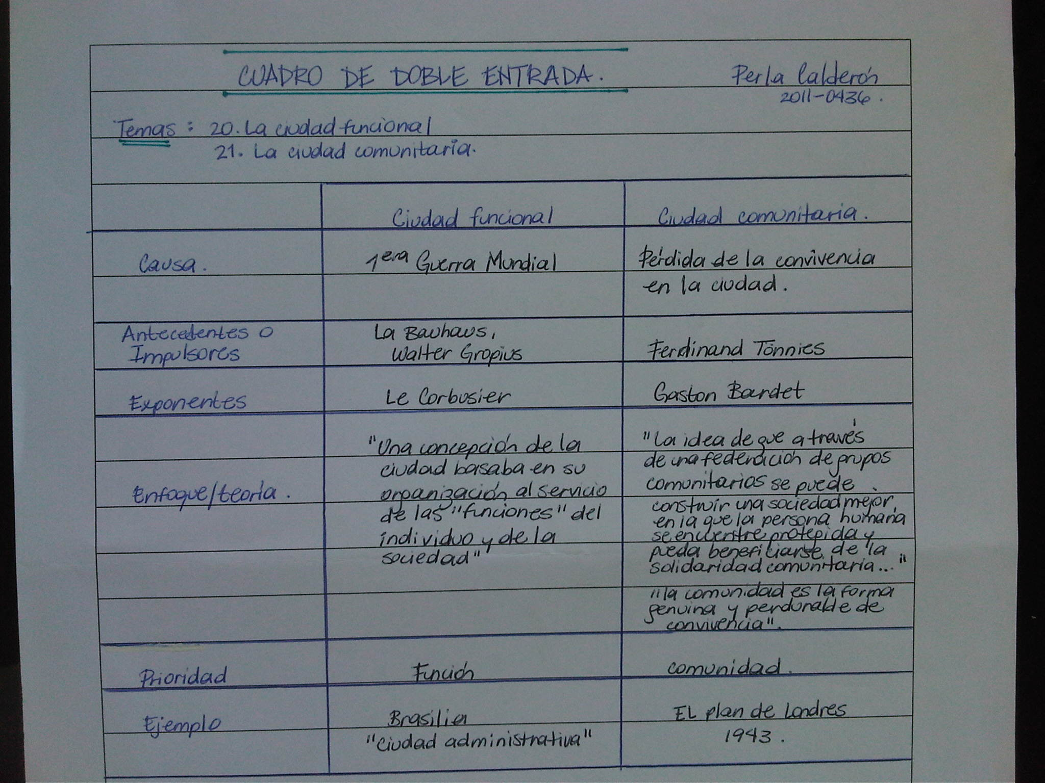
CUADRO DE DOBLE ENTRADA

Slide 28
MAPAS CONCEPTUALES REALIZADOS POR LOS ESTUDIANTES DE URBANISMO II

Slide 29
MAPAS CONCEPTUALES REALIZADOS POR LOS ESTUDIANTES DE URBANISMO II

Slide 30
MAPAS CONCEPTUALES REALIZADOS POR LOS ESTUDIANTES DE URBANISMO II

Slide 31
Gracias por su atención

